Slide 1
IPO v ČR – Právní aspekty

Slide 2
IPO
Veřejná nabídka CP – sdělení širšímu okruhu osob obsahující dostatečné informace k upsání investičního CP,
Initial Public Offering – první veřejná nabídka akcií společnosti , souběžně s uvedením na organizovaný veřejný trh,
SPO – Secondary Public Offering – označení o další emisi akcií, které jsou již přijaty k obchodování na organizovaný veřejný trh,
Public Offering – veřejná nabídka,

Slide 3
Smysl IPO
IPO je vrcholnou vývojovou fází v růstu obchodní společnosti;
Výhody IPO:
  emitent získává nové zdroje i akcionáře (obvykle spíše pasivní akcionáře – institucionální investoři) – rozdíl mezi dluhovým financováním a vlastním kapitálem,
  možnost optimalizace zadlužení či dynamičtějšího rozvoje,
  možnost přinést větší nezávislost managementu - profesionalizaci managementu, větší diverzifikaci akcionářské struktury apod.,
  objektivní ocenění společnosti – trh,
  emitent se stává transparentnějším a důvěryhodnějším,
  významný marketingový efekt – emitent je vnímán jako jeden z lídrů svého sektoru,
  možnost vytvoření různých forem motivačních schémat či opčních programů,

Slide 4
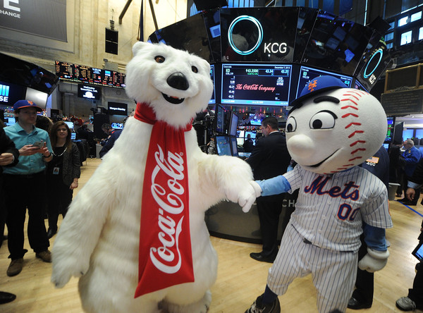

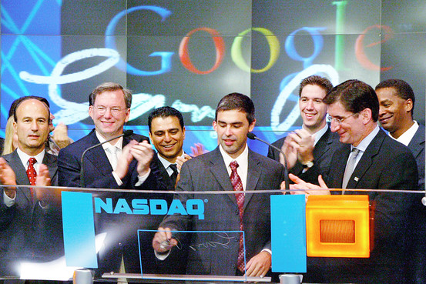
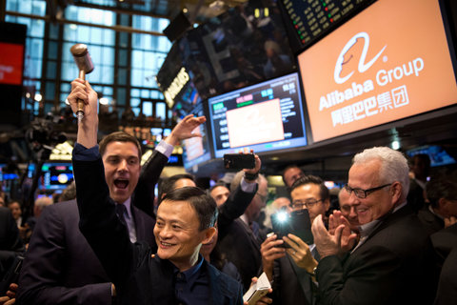

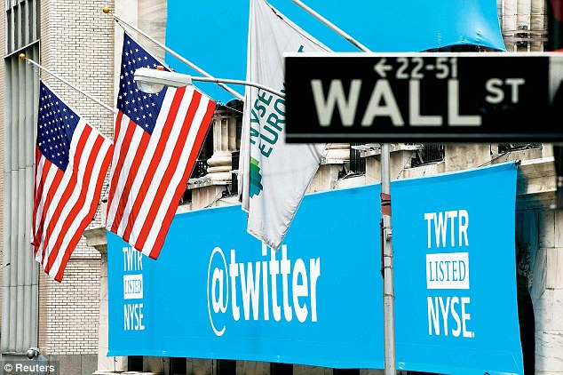
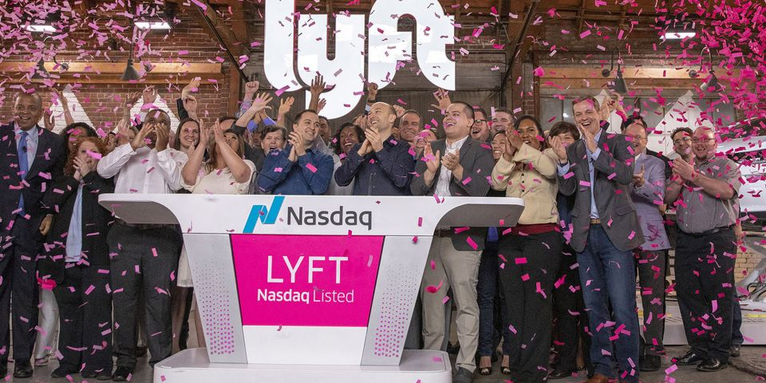

Slide 5
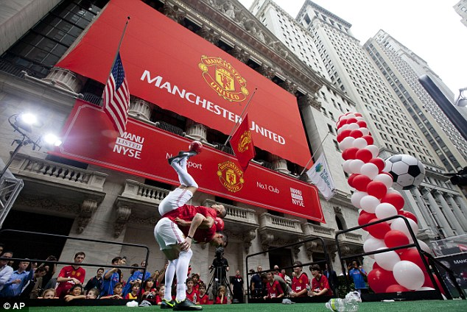
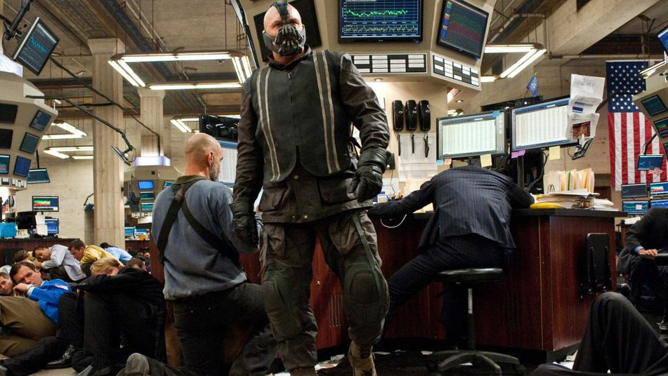

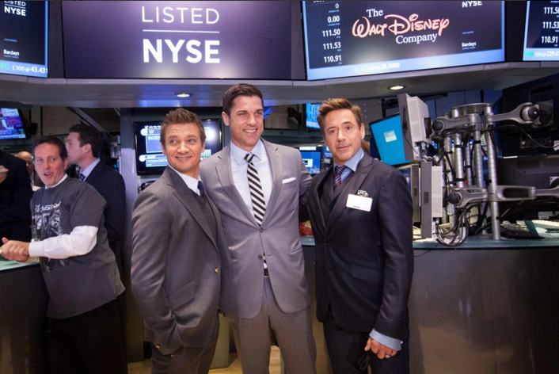

Slide 6
Historie
1602 – Nizozemská východoindická společnost fakticky provádí první veřejnou nabídku „účastnických CP“ – vytvořen i fungující organizovaný sekundární trh (1631),
18. a 19. století –rozvoj práva akciových společností i organizovaných trhů s akciemi –významné infrastrukturní projekty (železnice, telegrafní společnosti),
20. a 30. léta v ČSR– dynamický rozvoj kapitálového trhu – obchodovány společnosti jako Škodovy závody, ČKD, Živnobanka…, - cca 100 titulů v roce 1929, cca 120 v roce 1940,
1993 – znovuotevření BCPP
1997 – veřejná nabídka akcií Software 602, a.s. (cca 60 mil., Kč) – následné přijetí na mimoburzovní trh RM – S,
2004 – IPO Zentiva N.V. – první plnohodnotné IPO v ČR,
2006 – ECM, Pegas Nonwovens, 2007 – AAA, VGP, 2008 – NWR, 2010 – Fortuna, 2011 – E4U, 2014 – PLG, 2015 – Kofola ČS,
2016 – MONETA Money Bank

Slide 7
Evropská regulace
Cíle ES/EU – volný pohyb osob, zboží, služeb a …KAPITÁLU,
Regulace kapitálových trhů – vysoká míra harmonizace v rámci EU:
  prospekt CP,
  přijetí na regulované trhy,
  transparence,
  ochrana trhu,
Řada jiných aspektů není harmonizována:
  právo CP,
  právo obchodních společností,
  insolvenční právo,
  delisting,

Slide 8
Prospekt CP
Základní informační dokument spojený s veřejnou nabídkou a přijetím na RT (až na okrajové výjimky),
Podléhá schválení orgánu dohledu nad kapitálovým trhem,
Obvykle komplikovaný právní a ekonomický dokument,
Podmínky standardizovány v rámci EU:
  směrnice č. 2003/71/ES,
  nařízení č. 809/2004,
V ČR upraveno v § 36 a násl. ZPKT,
Několik základních částí:
  registrační dokument,
  doklad o CP,
  shrnutí prospektu,

Slide 9
Prospekt CP – novinky
Úspěšně fungující režim,
Navrhovány pouze dílčí úpravy ve formě evropského nařízení – zatím stále předmětem jednání:
  zvýšení limitu de minimis,
  zjednodušený prospekt pro SMEs (do 200 mil. EUR),
  zjednodušení shrnutí prospektu,
  jednotné úložiště,
  zjednodušený obsah prospektu pro SPO (základní prospekt),
Další změny jsou předmětem diskusí:
  veřejná vs. neveřejná nabídka,

Slide 10
Přijetí na RT
Podmínky standardizovány v rámci EU:
  směrnice č. 2001/34/ES,
  směrnice č. 2014/65/EU (MiFID II),
  nařízení Komise č. 2017/568,
V ČR § 56 a násl. ZPKT a § 65 a násl. ZPKT,
Velká míra diskrece ponechána samotným regulovaným trhům,

Slide 11
IPO v ČR

Slide 12

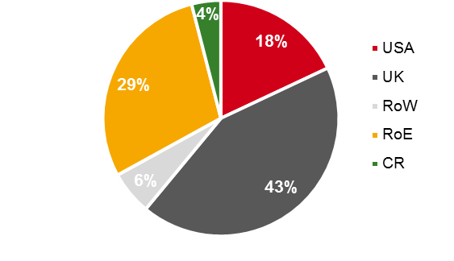
MONETA Money Bank case study
One of the top 5 IPO‘s in EMEA in 2016
Fastest 100% exit via single capital market in EMEA in last 10 years
Issuer | MONETA Money Bank
Listing / Offer type | Prague Stock Exchange / IPO
Offer price | CZK 68.00 (EUR 2,52)
Market cap at IPO | CZK 34.7bn (i.e. EUR 1.3bn)
First trading day | 6 May 2016 (FF 59%)
1st ABB | FF after the 1st ABB 82%, price of the offer CZK 75 (-6.6% makret)
2nd ABB | FF after the 2nd ABB 100%, price of the offer CZK 81 (-8% market)
Global coordinator | J.P.Morgan
Overall allocation

Slide 13


Kofola ČeskoSlovensko a.s.
Struktura nabídky | Veřejná nabídka
Časový harmonogram | 1. říjen 2015 – technický listing; (20.000 akcií); 16. říjen 2015 – navýšení (22.020.000 akcie); 20. listopad – 1. prosinec 2015 – veřejná nabídka (navýšení na 22.295.000 akcií; 1.500.000 akcií distribuováno investorům)
Upisovací cena | CZK 510,00 (EUR 18,87)
Tržní kapitalizace po IPO | CZK 11.370.450.000 (approx. EUR 420.740.000)
Distribuce v rámci IPO | 252.275 (16,8 % nabídky) drobným investorům, 1.247.725 (83,2 % nabídky) institucím,
Důvod listingu | Změna struktury a sídla společnosti, akvizice
Trhy | Burza cenných papírů Praha, Burza cenných papírů Varšava
ČZ manager | Česká spořitelna a.s.
Akcionářská struktura po IPO | KSM INVESTMENTS S.A. – 50,78 % CED Group S.a r.l. – 37,28 % René Musila – 2,61 % Tomáš Jendřejek – 2,61 % Others – 6,72 %
Kofola je producent a distributor nealkoholických nápojů v regionu CEE,

Slide 14

Pivovary Lobkowicz Group a.s.
Struktura nabídky | 4 255 000 ks. existujících akcií 2 300 000 ks. nově vydaných akcií 6 555 000 ks. akcií celkem *
Časový sled | 28. dubna 2014 Oznámení o vstupu na burzu → 28. května 2014: První den obchodování na Burze cenných papírů Praha, a.s.
Upisovací cena | CZK 160
Nabídka komu | Čeští retailoví investoři, čeští a mezinárodní institucionální investoři
Získané prostředky | CZK 404,8 mil.
Použití prostředků | Rozšíření stávající distribuční sítě, rozšíření exportu, akvizice
Listing | Burza cenných papírů Praha
Čeští manažeři emise | Česká spořitelna a.s., Erste Group Bank AG
Struktura akcionářů | Před IPO Po IPO
Společnost Pivovary Lobkowicz Group a.s. byla založena v roce 2007 a patří mezi pět největších českých producent piva. Skládá se ze sedmi regionálních pivovarů (Protivín, Uherský Brod, Jihlava, Rychtář, Klášter, Vysoký Chlumec, Černá Hora). Vedle piva rovněž produkuje vybrané nealkoholické nápoje. Vlastní rovněž 50 % podíl ve sladovnické společnosti Moravamalt.
Skupina v současnosti nabízí kolem 70 různých značek piva. Ve svém portfoliu s zaměžuje především na pivní speciály, ležáky a prémiové produkty.
* Na základě rozhodnutí akcionářů došlo v rámci nabídky k prodeji pouze 2 530 000 ks akcií společnosti.

Slide 15

Fortuna Entertainment Group N.V.
Struktura nabídky | 2 000 000 ks. nově vydaných akcií 18 200 000 ks. existujících akcií 20 200 000 ks. nabízených celkem | 2násobné přeupsání 34 975 330 ks. celkem vč. greenshoe
Časový sled | 29. září 2010: Oznámení o zahájení procesu IPO → 18. října 2010: Určení parametrů obchodování Burzovním výborem pro burzovní obchody → 22. října 2010 : První den obchodování na Burze cenných papírů Praha (podmíněné obchodování)
Upisovací cena | EUR 4,3 Eur (CZK 105,52)
Nabídka komu | Čeští a polští retailoví investoři, mezinárodní institucionární investoři
Získané prostředky | EUR 8,4 mil.
Použití prostředků | Zahájení podnikánív oblasti loterií v České republice
Listing | Burza cenných papírů Praha, Burza cenných papírů Varšava
Český manažer emise | Česká spořitelna
Struktura akcionářů | Před IPO Po IPO a greenshoe
Fortuna Entertainment Group vznikla v roce 2009 a stala se největším středoevropským provozovatelem kurzových sázek. Z původně české společnosti se postupem času rozrostla v holding, který nyní působí i na slovenském, polském a maďarském trhu. Na chorvatském trhu Fortuna působí prostřednictvím partnerské společnosti, která není součástí holdingu, ale patří do investiční skupiny Penta.
Díky své dvacetileté historii je Fortuna zavedenou značkou na trhu kurzových sázek i mezi zákazníky. Během let se skupina vyprofilovala v lídra určování trendů v sázkovém sektoru. Důkazem je rychlý vzestup online sázení, které Fortuna Entertainment Group mezi prvními představila na Slovensku a následně i v Česku.

Slide 16
Slabá místa současné právní úpravy
§ 464 odst. 2 ZOK
Zvyšuje-li základní kapitál společnost, jejíž akcie jsou přijaty k obchodování na evropském regulovaném trhu, nebo jejichž vydání je poslední podmínkou pro jejich přijetí na evropský regulovaný trh, nastávají účinky zvýšení základního kapitálu upsáním akcií a splacením předepsané části jejich emisního kursu, nestanoví-li rozhodnutí o zvýšení základního kapitálu jinak. Účinky zvýšení základního kapitálu však nemohou nastat dříve, než budou upsány akcie, a ne později, než je nová výše základního kapitálu zapsána do obchodního rejstříku.

Slide 17
Slabá místa současné právní úpravy
§ 480 odst. 1 ZOK
Upisování akcií na základě veřejné nabídky se řídí ustanoveními jiného právního předpisu o veřejné nabídce investičních cenných papírů a prospektu cenného papíru a ustanovení tohoto zákona o postupu při upisování na základě veřejné nabídky se použijí jen tehdy, nebudou-li s nimi v rozporu.
§ 481 odst. 2 ZOK
Zápis obsahuje druh, počet a jmenovitou hodnotu upsaných akcií, jejich formu nebo údaj, že budou vydány jako zaknihované cenné papíry, emisní kurs, jméno a bydliště nebo sídlo upisovatele, číslo majetkového účtu, na který mají být vydány zaknihované akcie, a podpis, jinak platí, že k zápisu nedošlo.

Slide 18
Trh START

Slide 19

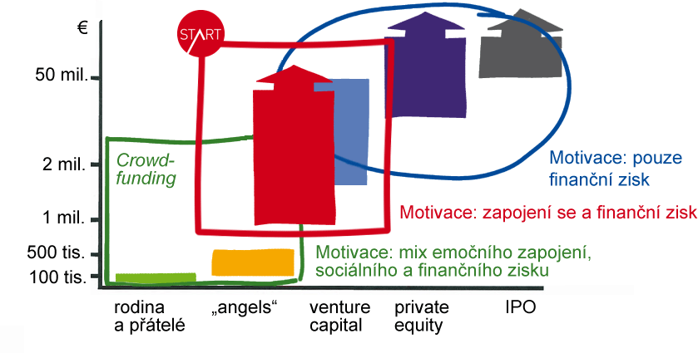
Proč trh START?
Emise SME (střední a malé podniky) nejsou atraktivní pro investiční banky a členy burzy
Trh je určen pro obchodování emisí zaknihovaných akcií vydaných akciovými společnostmi a evropskými společnostmi se sídlem v České republice
Před uvedením na trh je vyžadováno vypracování a uveřejnění prospektu cenného papíru nebo tzv. informačního dokumentu
Před přijetím na trh je požadováno vypracování a uveřejnění standardizovaného due diligence připraveného advokátní kanceláří schválenou burzou
Před přijetím na trh a dále pak po celou dobu obchodování (vždy jednou ročně) burza vyžaduje vypracování a uveřejnění standardizované analýzy akcií vypracované analytikem schváleným burzou
Obchodování je koncentrováno do tzv. START Days, které probíhají 4 x ročně
Trh je určen pro zkušenější investory – minimální výše pokynu na nákup či prodej (tzv. lot) ve výši kolem 500 000,- Kč
  Velikost
  Likvidita
  IFRS
  Prospekt
  Signifikantní podíl
  Volnost exitu/navýšení
  Ne majorita
  Ne private equity nebo venture capital
  Ne drahé a složité
  Flexibilní ocenění společnosti - cena je určena v aukci, nikoliv jednorázovou valuací
Regulované trhy burz mají příliš komplikované vstupní požadavky
Zdroje pro financování podniků v raných fázích rozvoje:
Seznam dokumentů podávaných burze
Žádost o přijetí
Doklad o přidělení ISIN
Plná moc (v případě, že za emitenta žádá člen burzy)
Analýza vypracovaná analytikem schváleným burzou
Právní due dilligence vypracované právním poradcem schváleným burzou
Prospekt a doklad o jeho schválení ČNB nebo informační dokument schválený burzou
Doklad o vedení emise v Centrálním depozitáři cenných papírů
Stanovy emitenta v aktuálním znění
Žádost o přijetí je možno předložit v českém, slovenském nebo anglickém jazyce
Poptávka ze strany privátních investorů na kapitálový vstup do SME
Proč START?
Poptávka ze strany SME
Podmínky & dokumenty pro přijetí
Velikost firmy - minimálně 1 mil. EUR
Forma společnosti - akciová společnost se zaknihovanými akciemi
Žadatel o přijetí - emitent nebo jím pověřený člen burzy
Prospekt - Schválený ČNB a uveřejněný v souladu se zákonem
Právní due diligence - zpracováno autorizovanou právní kanceláří ze seznamu burzy
Analýza - zpracovaná analytikem ze seznamu burzy

Slide 20
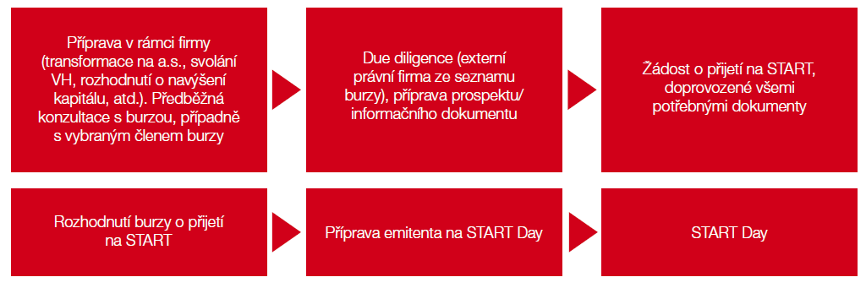
Co je trh START?
Trh pro menší firmy
START je trhem pro menší inovativní společnosti s hodnotou od velikosti 1 mil. EUR, které chtějí získat nový kapitál, případně jejichž majitelé chtějí částečně nebo zcela ze stávajícího podnikání vystoupit a kapitalizovat tak svoji dosavadní činnost. Výhodou STARTu oproti jiným trhům, je minimalizace nákladů na straně emitenta. Cena nového kapitálu je tak po nákladové stránce konkurenceschopnou jakékoliv jiné formě financování nebo exitu.
  Akciová společnost
  Celková hodnota > 1 mil. €
  Zkušení investoři s vysokou tolerancí k riziku
  Minimální investice cca. 0,5 mil. Kč (v případě schváleného prospektu a veřejné nabídky nebo ekvivalent alespoň 100 tis. € v případě kdy emitent uveřejní pouze informační dokument)
  Private equity fondy
  Business angels
  4x ročně na předem určeném místě, prezentace emitentů
  Úpis v systému burzy
  Obchodování v systému Xetra®
  Investoři přítomni na místě nebo sledují živě ve V.I.P. zóně webu
START nepřináší možnosti jen emitentům, ale i investorům. Zaměřuje se zejména na profesionální investory, kteří se chtějí stát partnery úspěšných společností na trhu nabízených a chtějí v takových společnostech dosáhnout významných podílů nebo úplné kontroly. Investoři se tak rekrutují z řad zkušených a kapitálově silných individuálních investorů nebo z řad fondů soukromého nebo venture kapitálu.
Typické portfolio klienta privátního bankovnictví s majetkem > 1 mil. $:
Investoři
Obchodování na trhu START není kontinuální jako na jiných trzích pražské burzy, ale jedná se o aukci, která probíhá 4x v roce, v předem stanovených dnech, tzv. START Days. Primární úpis akcií probíhá v upisovacím systému, který připravila burza.
V průběhu primárního úpisu investoři vkládají do systému své nabídky. Aby se pravděpodobnost úspěchu zvýšila, je nutné nechat investory nahlédnout do firmy a prezentovat její současnou situaci a budoucí plány v co nejsrozumitelnější a současně co možná nejatraktivnější formě. V rámci START Days bude mít každá společnost, která se uchází o přízeň investorů poprvé nebo již je na trhu START obchodována, možnost prezentace pro investory - a to jak formou videokonference přenášené přes stránky trhu START nebo přímo, v místě konání obchodní aukce
Úpis & Aukce

Slide 21


Emitenti na první Start Day 15. 5.
Výroba bezpilotních letounů od roku 2016
15 zaměstnanců, 10 obchodních zastoupení ve světě
Primárním trhem jsou profesionální uživatelé
  Přesné zemědělství
  Mapování
  Monitoring hranic
  Pátrací mise
  Etc.
Cílové trhy jsou primárně Rusko, Asie, Afrika, Střední východ, Jižní Amerika
Doposud podepsané kontrakty na 14 letounů, rozpracované kontrakty na 130 letounů do 14 zemí
Typický kontrakt představuje cca 1mEUR a čítá 2 – 3 letouny
Výroba pracovní, speciální a volnočasové obuvi ve Slavičíně v ČR
216 zaměstnanců
Boty Prabos obouvají
  Zaměstnanci předních českých výrobních společností
  Armáda ČR
  Bundeswehr
  Makedonská policie
Společnost plánuje expandovat na rychle rostoucí ukrajinský trh
Společnost se chce zaměřit na online marketing
Připravila mobilní aplikaci, která díky 3D měření nohy zaručí zákazníkům přesný a pohodlný online nákup
Výroba strun pro 3D tisk, výrobky pro automotiv, chemický a potravinářský průmysl
31 zaměstnanců
Patří mezi TOP 5 producentů strun pro 3D tisk na světě
Společnost plánuje vybudovat výrobní závod v USA
Rozšíření výroby stavbou nové výrobní haly

Slide 22
A new Market (MTF) for SMEs started in May 2018
4 trading days (both new and existing issues) in 2018
A number of HNW / sophisticated investors and one institutional investor
A minimum investment approx.10,000 EUR
5 companies listed (last START Day in November. 27th)
May 2018 – November 2018
Total market capitalisation: 92,53 mil EUR
Total funds raised under primary market: 14,7mil EUR
Total funds traded through secondary market: 630,000 EUR
Share price increase over 5 months: Fillamentum +4,5 % and Prabos +4,5 %
            UDI CEE +2,3 %
3 trading days for new issues (in 21st May, 8th October and 10th December 2019)
12 trading days for existing issues (once a month)
A minimum investment reduced to 4,000 EUR
Expecting a higher number of institutional investors
Pipeline for 2019 – between 10 and 15 potential issuers across different sectors (IT, real estate, services, brewery, etc)
Basic facts -2018
Changes in 2019
START Day | Issue Type | Issuer, Sector | Listing Date | Raised | Market Cap | Issue Type | Issuer | Traded
15th May | Primary / new issues | Fillamentum, 3D printing | 26th June | 950,000 EUR | 4,4 mil EUR | Secondary / existing issues | - | -
 |  | Prabos, footwear
 |  | Prabos, footwear |  | 890,000 EUR | 16,7 mil EUR
 |  | Primoco, UAV | - | Cancelled | -
26th May |  | Prabos, footwear | 2nd Oct | 200,000 EUR | as above |  | Prabos | 2,000 EUR
 |  | Hub Ventures, co-working centres | - | Postponed | - |  | Fillamentum | 10,500 EUR
2nd Oct |  | Primoco UAV SE | 27th Nov | 2,525,000 EUR | 43,4 mil EUR |  | Fillamentum | 402,500 EUR
 |  | UDI CEE, property developer |  | 10,331,000 EUR | 28 mil EUR |  | Prabos | 119,000 EUR
27th Nov |  | AtomTrace a.s., laser technology | tbc | 330,000 EUR | 4,185,000 EUR |  | Prabos | 66,500 EUR
 |  |  |  |  |  |  | UDI CEE | 51,000 EUR
START Days in 2018

Slide 23
Děkuji za pozornost
☺
Luboš Mazanec
Burza cenných papírů Praha, a.s.

